Slide 1
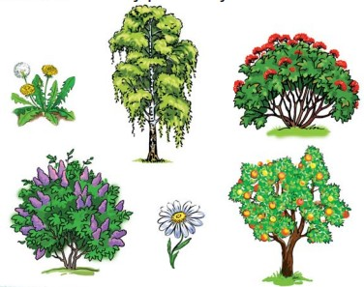
Навчання грамоти
Письмо
Післябукварний період
Урок 109
Розвиток зв’язного мовлення. Спілкування на тему «Рослини»

Slide 2




Налаштування на урок
Вправа «Прогноз погоди»
Вибери собі позначку погоди, що відповідає зараз твоєму внутрішньому стану (настрою), та прочитай коментар до картки.
Ось дзвінок сигнал подав —
До роботи час настав.
Тож і ми часу не гаймо,
А урок свій починаймо.
блискавиці
дощить
зимно
сонячно
Ти роздратований/а, готовий/а метати блискавки. Заспокойся, адже від твоїх блискавок можуть постраждати інші.
Все буде добре!
Якщо на душі опади, згадай, що після зливи часто буває райдуга
На душі зимно та сумно. Не забувай, що сніжинки та крижинки однаково розтануть
Сьогодні у тебе на душі сонячно, отже, зумієш своїм теплом зігріти своїх друзів

Slide 3
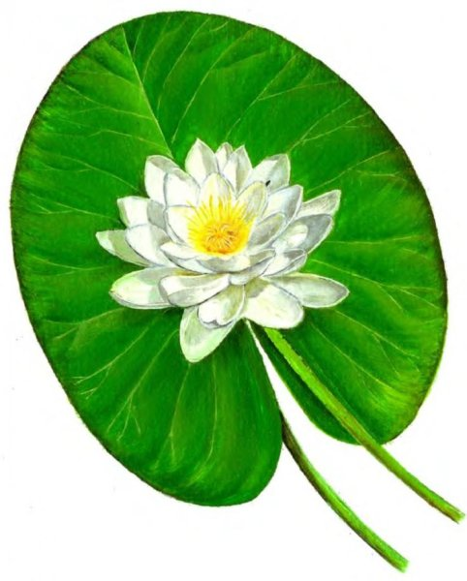
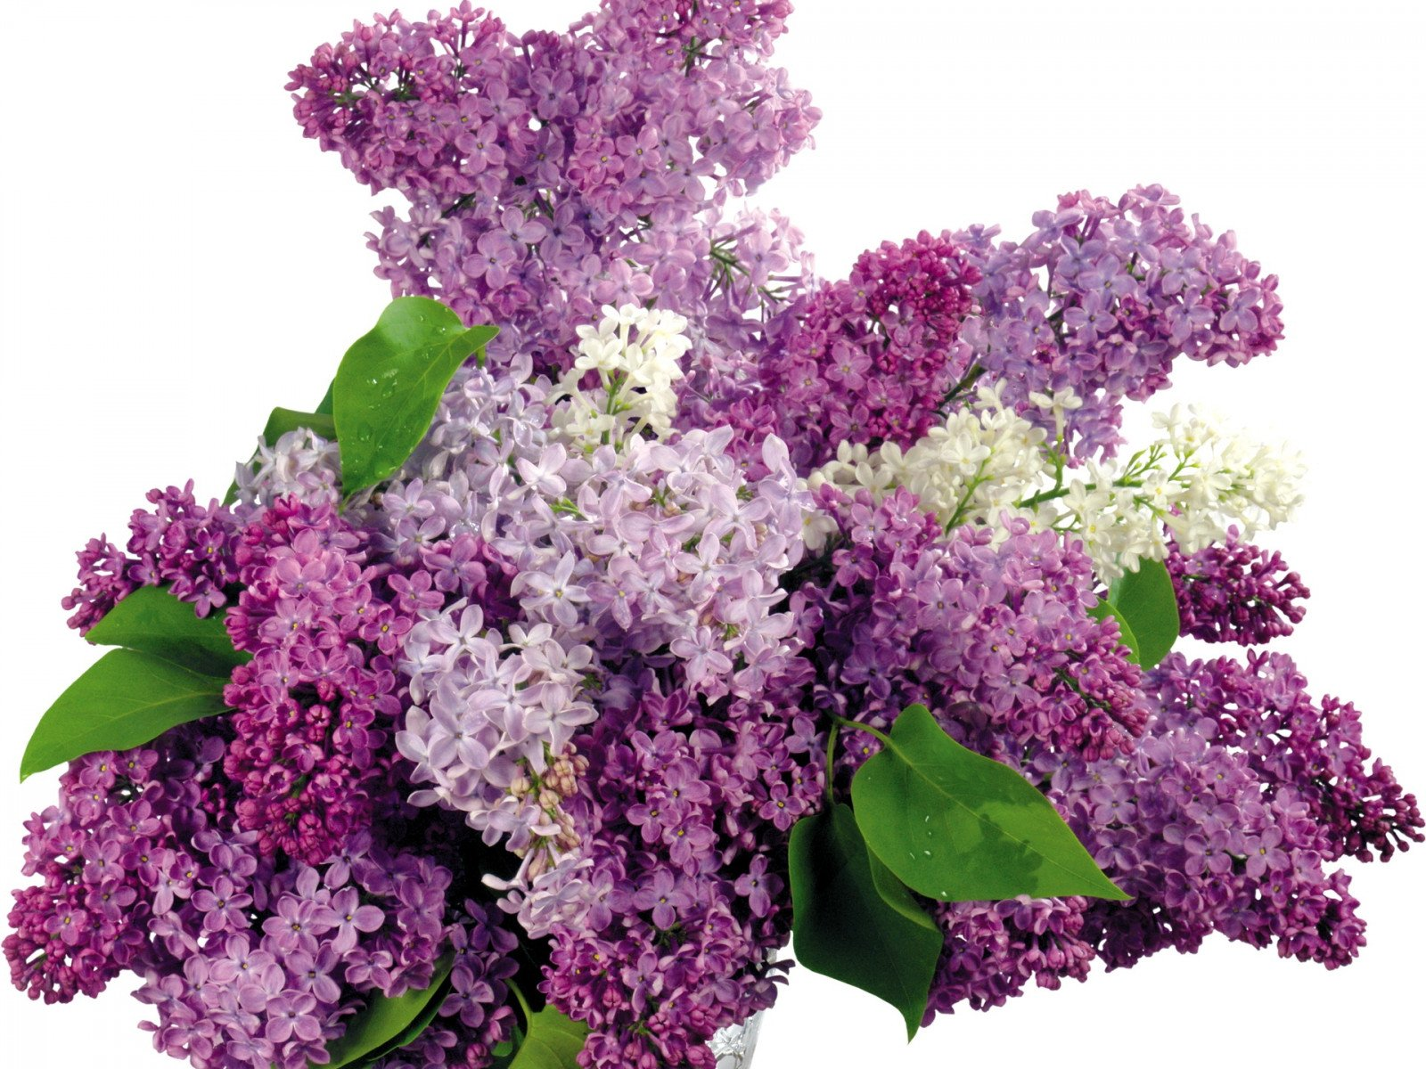
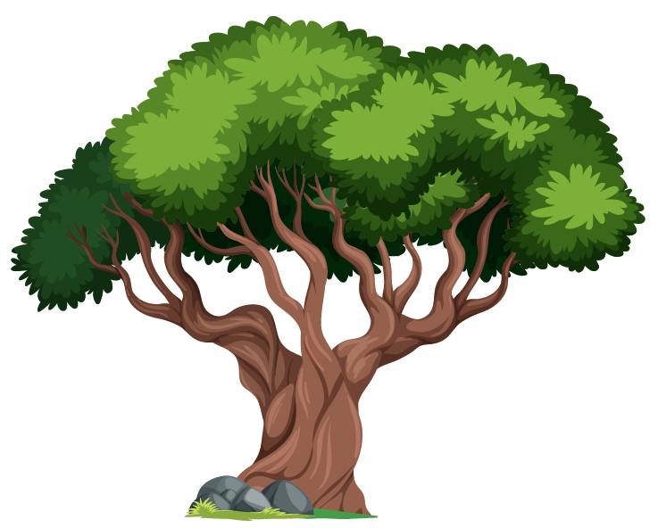
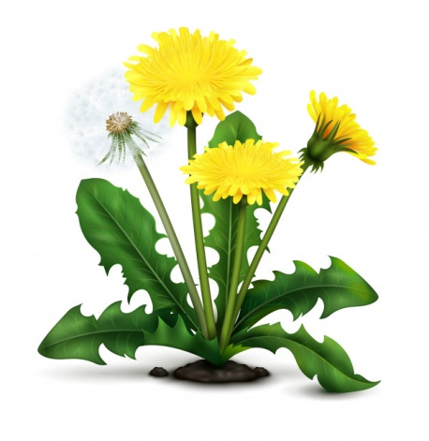
Відгадай загадки
Навесні веселить,
влітку холодить,
восени годує,
взимку гріє.
Стоять красуні на воді, вінки на них білі й золоті
Кущ весняний, запашний
зацвітає біля хати.
Відламаю гілочку малу
і візьму в кімнату,
Хай він пахне мамі й тату.
латаття
дерево
бузок
Квітень жовту фарбу взяв,
моріжок розмалював,
і з-під пензлика розквітли,
наче сонце, диво-квіти.
кульбаба

Slide 4

Повідомлення теми уроку
Сьогодні на уроці письма ми пригадаємо слова, які відносяться до тематичної групи «Рослини».
Повторимо, як розрізняти дерева, кущі й трав’янисті рослини. Складемо і запишемо речення.

Slide 5
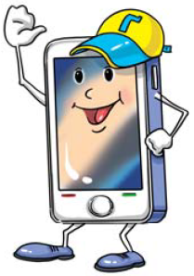
Ґаджикові цікаво, чи знаєш ти назви зображених рослин. З’єднай стрілочкою кожну рослину з її назвою
ромашка
калина
яблуня
бузок
кульбаба
береза
Сторінка
36

Slide 6
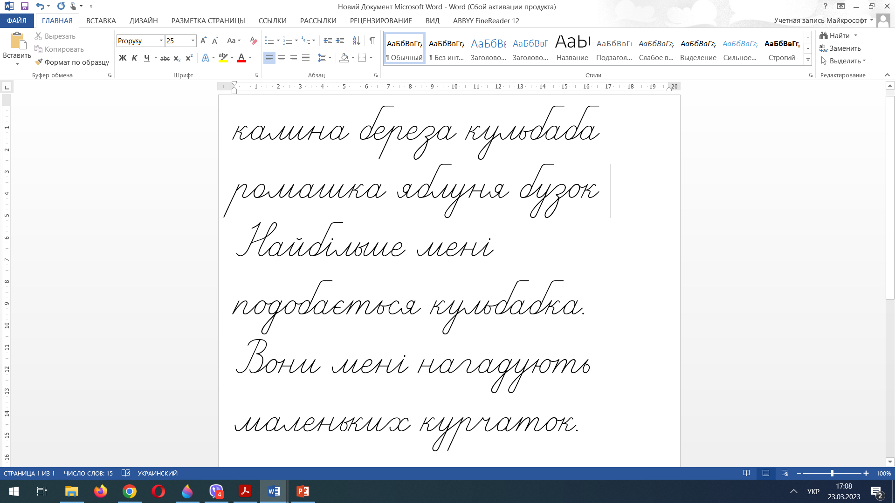

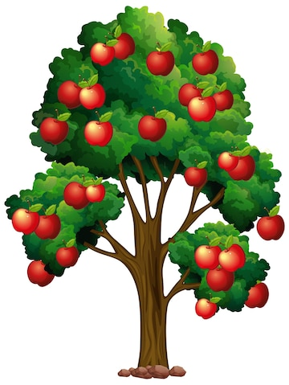
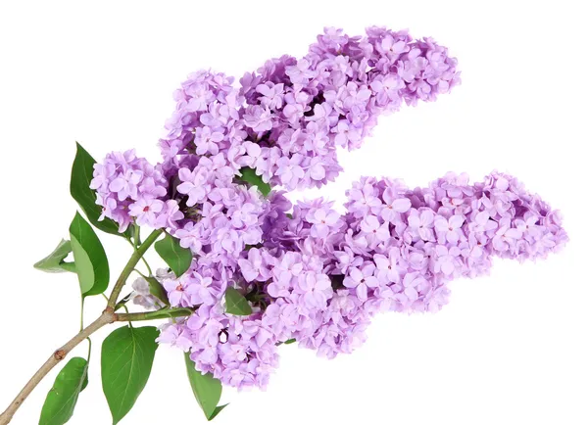

Запиши назви рослин у колонки
Дерева Кущі Трави
Сторінка
36

Slide 7
Допоможи Ґаджикові
Ґаджик відпочивав у Єгипті. А там ніколи не бачили верби. Допоможи Ґаджикові розповісти жителям Єгипту про вербу
Верба – це рослинний символ України Верба росте там, де багато вологи. Близько 30 видів верб ростуть в Україні. Квіточками верби є котики. В народі кажуть: «Зацвіла верба - прийшла весна.
Сторінка
36

Slide 8


Допоможи Родзинці
Родзинці цікаво знати, яка рослина тобі найбільше подобається. Запиши свою відповідь
Розкажи, чому ця рослина тобі подобається.
Сторінка
37

Slide 9
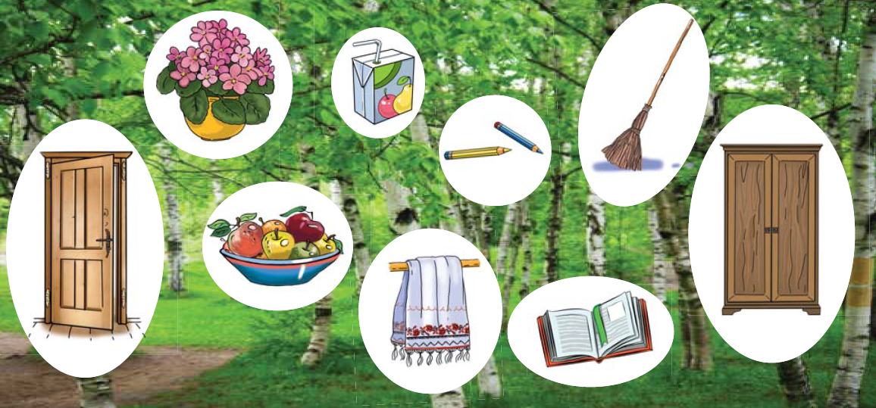
Розглянь малюнки. Розкажи, яку користь приносять рослини
Користь рослин для людей велика:
Здорова їжа,
Виготовлення соків,
Дерев’яні меблі, столярні вироби,
Музичні інструменти,
Папір, олівці,
З бавовни й льону виробляють нитки, з яких потім тчуть тканини для рушників, одягу, інших речей.
Сторінка
37

Slide 10
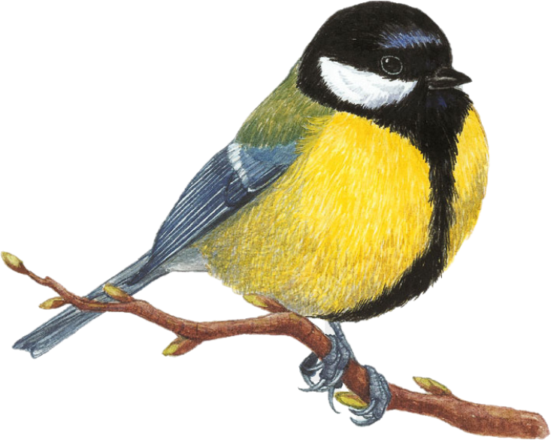

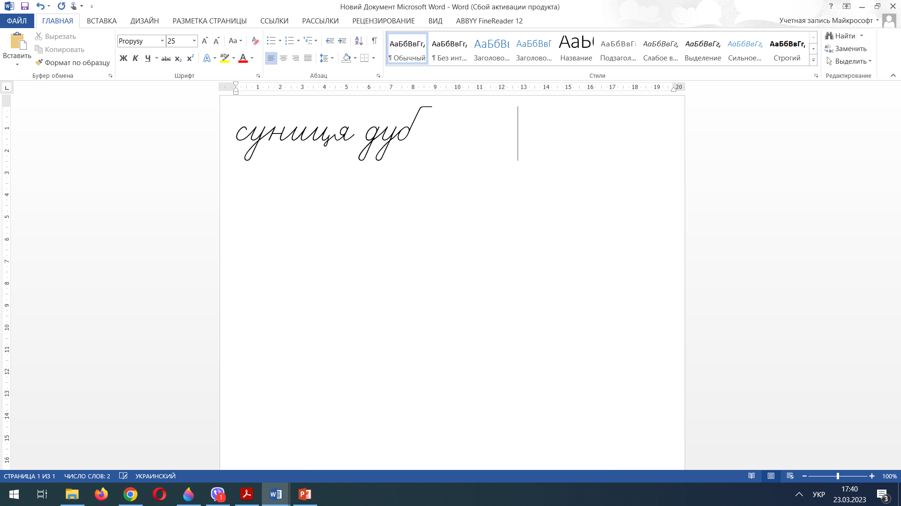

Розгадай ребуси Родзинки. На які питання відповідають утворені слова?
д
з
у
и

Slide 11
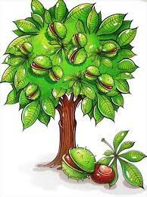
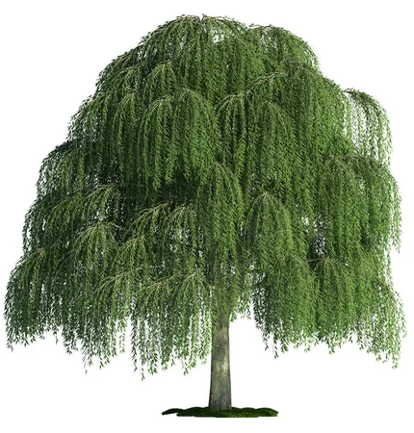

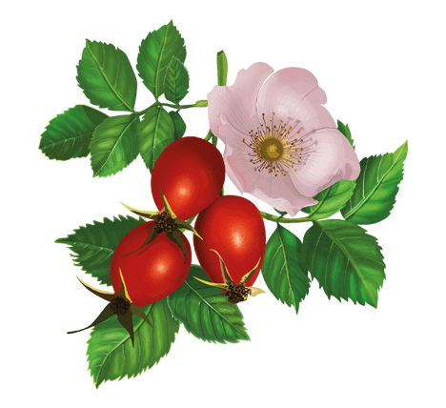
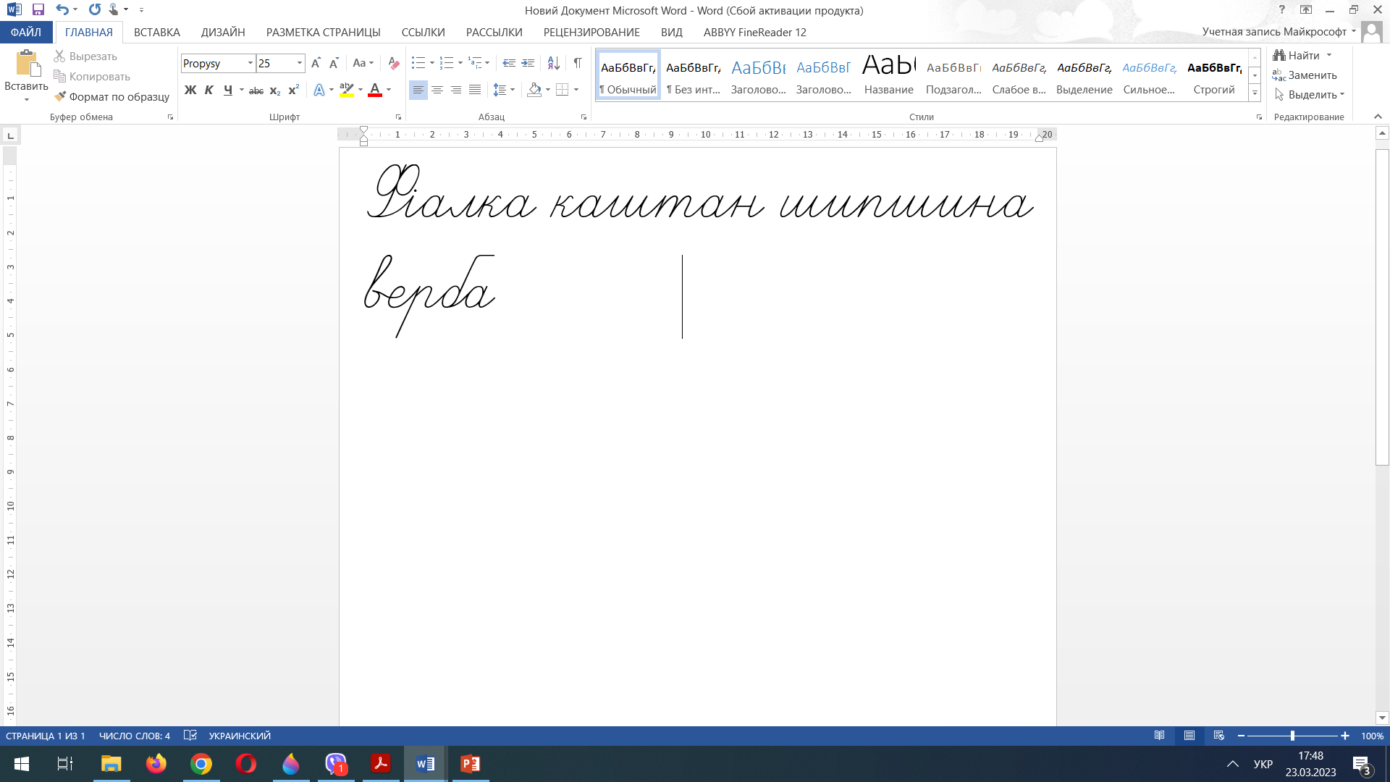
Малюнковий диктант. Запиши назви зображених рослин

Slide 12
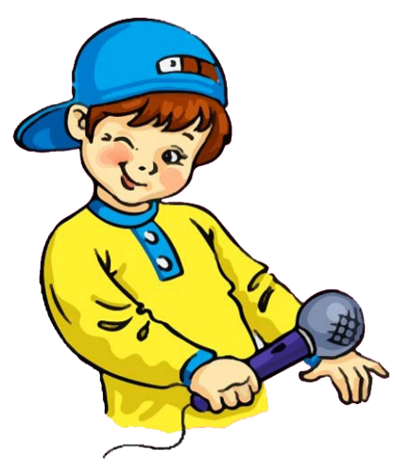
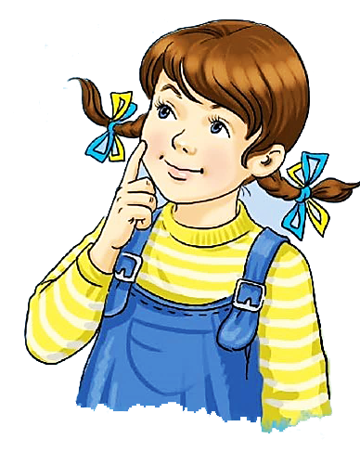
Вправа «Мікрофон»
Які рослини ти знаєш?
Які з них називають деревами, які кущами, а які травами.
Чи можливе життя на землі без рослин?
Як треба ставитися до рослин?

Slide 13




Рефлексія
Обери смайл, яким визначиш свої емоції в кінці уроку
Завдання приносили радість
Завдання принесли втому
Здивувала інформація
Замріяне очікування кінця уроку

Slide 14


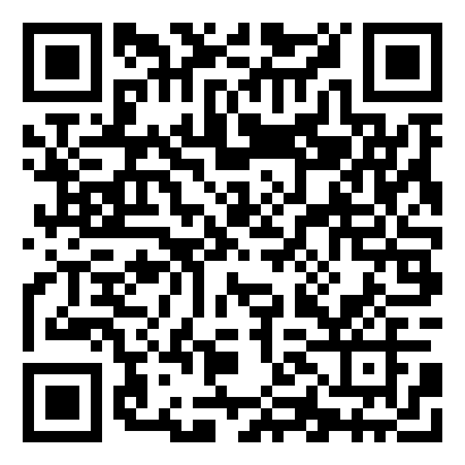

Online завдання
Відскануй QR-код або натисни жовтий круг!

